Slide 1


使い方ガイド
使い方ガイド改訂日： 2026/5/29
Notes:
【労務担当者の方へ】
当マニュアルは『奉行クラウドHR DX Suite モデル2』をご利用の場合の従業員向けのマニュアルになります。
必要に応じて、会社の申請ルールなどを追記し、社員に渡してください。

Slide 2
改訂内容
ページ | 変更内容
Ver. 260522
_{P59} | _{英語表記を選択した言語で表示に変更}
Ver. 260331
_{P18} | _{スマホアプリについての説明を追記}
_{P8・P39} | _{「入社予定者」を新規追加}
_{P8・P40} | _{「契約更新」を新規追加}
_{P8・P41} | _{「契約変更」を新規追加}
_{P8・P42} | _{「契約満了」を新規追加}
_{P54} | _{明細書が公開されると、お知らせ欄に表示される旨を追記}
©OBIC BUSINESS CONSULTANTS CO., LTD.
1

Slide 3
改訂内容
ページ | 変更内容
Ver.250930
P14・P15・P27・P29・P31・P33・P34・P41・P44・P48 | _{デザイン変更に伴う画面変更}
_{P6・P26} | _{「出生予定日」を新規追加}
_{P6・P32} | _{「介護直面」を新規追加}
_{P7・P37} | _{就労証明書を発行できる旨を追記}
_{P54} | _{「申請を取り下げたい」を新規追加}
Ver.250331
_{P26・P28} | _{機能追加に伴う画面変更}
_{P31} | _{「短時間勤務（開始の連絡）」を新規追加}
_{P32} | _{「短時間勤務（時間変更・延長・終了）」を新規追加}
©OBIC BUSINESS CONSULTANTS CO., LTD.

Slide 4
目次
1 当サービスでできること
労務
  出生予定日
  産前産後休業
  育児休業
  育児休業（延長・終了）
  介護直面
  介護休業
  介護休業（延長・終了）
  短時間勤務
  短時間勤務（時間変更・延長・終了）
  採用・労働契約
  入社予定者
  契約更新
  契約変更
  契約満了
2 はじめての起動
3 申請の基本操作
4 各種申請
身上異動
住所変更
通勤経路変更
連絡先変更
振込口座変更
免許・資格
結婚
離婚
家族異動
©OBIC BUSINESS CONSULTANTS CO., LTD.
Notes:
【労務担当者の方へ】
お客様の会社で承認者が不要な場合や、不要な申請がある場合は、
必要に応じて、目次や、この後の各ページから記載を削除してください。

Slide 5
目次
  総務
  証明書発行依頼
  申請状況
  申請状況の確認
5 明細書の確認
6 承認者の操作
7 その他の機能
8 こんなときは
  8 - 1 パスワードを忘れた
  8 - 2 パスワードを変更したい
  8 - 3 Webアプリ・スマホアプリの各メニューを
  選択した言語で表示したい
  8 - 4 申請を取り下げたい
©OBIC BUSINESS CONSULTANTS CO., LTD.
Notes:
【労務担当者の方へ】
お客様の会社で承認者が不要な場合や、不要な申請がある場合は、
必要に応じて、目次や、この後の各ページから記載を削除してください。

Slide 6
1 当サービスでできること
はじめに、『奉行Edge 労務管理電子化クラウド』でできることを確認しましょう。
©OBIC BUSINESS CONSULTANTS CO., LTD.
5

Slide 7
以下の申請ができます。
申請 | 説明
身上異動
住所変更 | 引っ越した際に、新しい住所を申請します。 また、通勤経路も変更された際は、新しい交通手段なども申請します。
通勤経路変更 | 勤務地や定期代が変更された際など、住所は変更せずに通勤経路だけ変更する際に申請します。
連絡先変更 | 緊急連絡先や帰省先を変更した際に申請します。
振込口座変更 | 給与や賞与の振込先口座を変更する際に申請します。
免許・資格 | 免許や資格を取得した際に申請します。 また、有効期限などを更新した際にも申請します。
結婚 | 結婚した際に配偶者の情報などを申請します。
離婚 | 離婚した際に申請します。
家族異動 | 家族に変動があった際に申請します。
©OBIC BUSINESS CONSULTANTS CO., LTD.
6
Notes:
【労務担当者の方へ】
お客様の会社で不要な申請がある場合は、必要に応じて、記載を削除してください。
また、以下の方法で、お客様独自の申請も追加できます。
＜設定手順＞
①［身上異動手続 ‐ 手続設定 ‐ 身上異動手続使用設定］メニューを選択します。
②身上異動1~20を使用します（情報提出）。
（『総務人事奉行クラウド』もご利用の場合は、［総務手続 ‐ 手続設定 ‐ 総務手続使用設定］メニューで
総務1~99も使用できます（情報提出）。）
その際は、必要に応じて当マニュアルにも申請の説明を追記してください。

Slide 8
申請 | 説明
労務
出生予定日 | 本人または配偶者が妊娠した際に、育児休業や仕事と育児の両立を支援する制度を確認し、出生予定日を申請します。 また、育児休業の取得や制度の利用等に関する意向も申請します。
産前産後休業 | 産前産後休業する際に申請します。 また、出産した際に子どもの情報も申請します。
育児休業 | 育児休業する際に申請します。 育児休業給付金の受取口座なども申請します。
育児休業（延長・終了） | 育児休業期間を変更する際に申請します。
介護直面 | 介護に直面した際に、介護休業や仕事と介護の両立を支援する制度を確認し、介護が必要な家族の情報を申請します。 また、介護休業の取得や制度の利用等に関する意向も申請します。
介護休業 | 介護休業する際に申請します。 介護休業給付金の受取口座なども申請します。
介護休業（延長・終了） | 介護休業期間を変更する際に申請します。
©OBIC BUSINESS CONSULTANTS CO., LTD.
7

Slide 9
申請 | 説明
短時間勤務 | 短時間勤務する際に、短時間勤務開始日や短時間事由などを申請します。
短時間勤務 （時間変更・延長・終了） | 短時間勤務期間や始業・終業の時刻を変更する際に申請します。
採用・労働契約
入社予定者 | 店舗責任者が、店舗で従業員（パートやアルバイトなど）を採用した際に申請します。
契約更新 | 店舗責任者が、店舗で働く従業員（パートやアルバイトなど）の定期的な契約更新（半期に 1 回など）をする際に申請します。
契約変更 | 店舗責任者が、店舗で働く従業員（パートやアルバイトなど）の不定期な契約変更（時給UP・雇用区分の変更など）をする際に申請します。
契約満了 | 店舗責任者が、店舗で働く従業員（パートやアルバイトなど）の契約が満了する際に申請します。
総務
証明書発行依頼 | 在籍証明書や就労証明書などの各種証明書が必要になった際に発行を依頼します。
©OBIC BUSINESS CONSULTANTS CO., LTD.
8
Notes:
【労務担当者の方へ】
「証明書発行依頼」は、『総務人事奉行クラウド』もご利用の場合に利用できます。

Slide 10



Webブラウザや『奉行Edge』のスマホアプリから、「給与明細書」や「源泉徴収票」などをPDFで参照できます。
©OBIC BUSINESS CONSULTANTS CO., LTD.
9

Slide 11
2 はじめての起動
『奉行Edge 労務管理電子化クラウド』を起動してみましょう。
©OBIC BUSINESS CONSULTANTS CO., LTD.
10

Slide 12


差出人「ＯＢＣｉＤ」から利用開始通知メールが送信されますので、記載されているURLをクリックします。
利用開始通知メールに記載されている「OBCiD」と「パスワード」を入力してログインします。
©OBIC BUSINESS CONSULTANTS CO., LTD.
11
Notes:
【労務担当者の方へ】
労務手続き開始の準備が完了したら、労務担当者側のメインメニュー右上の
［セキュリティ］から、［利用者 - 利用者］メニューの［利用開始通知］で
社員に利用開始通知メールを送信します。
送信する内容を編集できますので、必要に応じて社員への連絡事項なども追記します。
パスワードは『奉行Edge 労務管理電子化クラウド』側で自動的に発行されます。
パスワードを管理者側で決めている場合は、［通知内容確認］画面で
「「パスワード」を記載する」のチェックを外して送信してください。

Slide 13

ログインした際にパスワードの変更を求められた場合は変更します。
次回以降、起動時に新しいパスワードでログインします。
©OBIC BUSINESS CONSULTANTS CO., LTD.
12

Slide 14
3 申請の基本操作
続いて、申請の際の基本的な使い方を確認しましょう。
©OBIC BUSINESS CONSULTANTS CO., LTD.
13

Slide 15
「OBCiD」と「パスワード」を入力してログインします。
©OBIC BUSINESS CONSULTANTS CO., LTD.
14
Notes:
【労務担当者の方へ】
「パスワードをお忘れですか？」を表示させない（社員にパスワードの再設定を
許可しない）場合は、「管理ポータル」の［ログイン - パスワードポリシー］
メニューの「パスワードの再設定」で設定します。

Slide 16
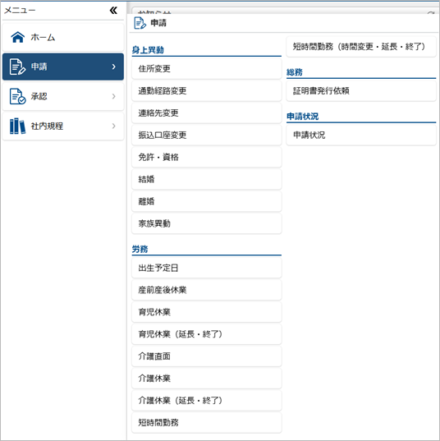


［申請］メニューで各種申請を選択して申請します。
また、申請が否認された場合に、メニュー画面右上の から確認できます。件数欄をクリックすると、［申請］メニューが表示されます。
©OBIC BUSINESS CONSULTANTS CO., LTD.
15
Notes:
【労務担当者の方へ】
申請者と、承認する上長（承認者）で、利用できるメニューを変更できます。
承認者だけに［承認］メニューを表示できます。
①労務担当者側のメインメニュー右上の［セキュリティ］から
［利用者権限 ‐ メニュー権限］メニューを選択します。
②サービス選択で「奉行Edge 労務管理電子化クラウド」を
選択します。
③例えば、「申請者用」「承認者用」などのメニュー権限を用意し、
利用者または組織ごとに付与します。
労務担当者側のメインメニュー右上の［設定］から［申請メニュー配置］メニューで、
［申請］メニューで表示されるメニューの並び替えや仕切り線を追加できます。

Slide 17

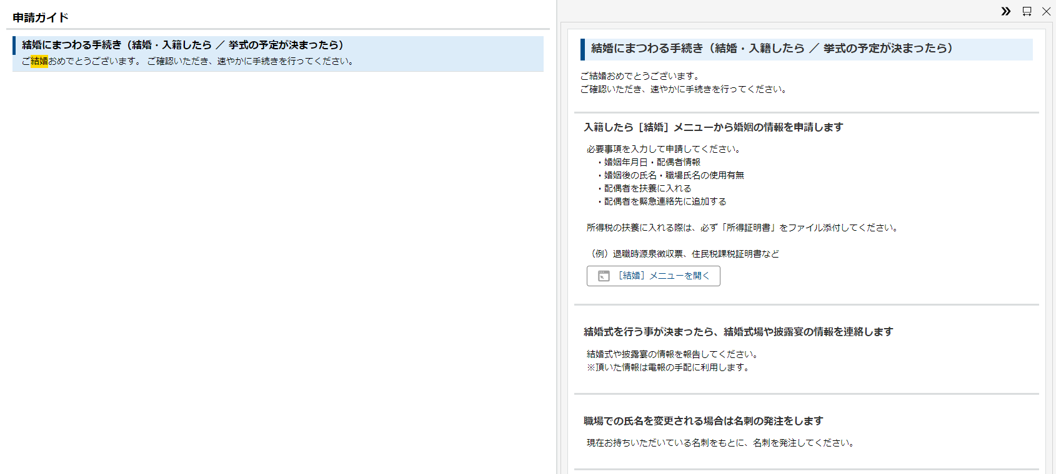
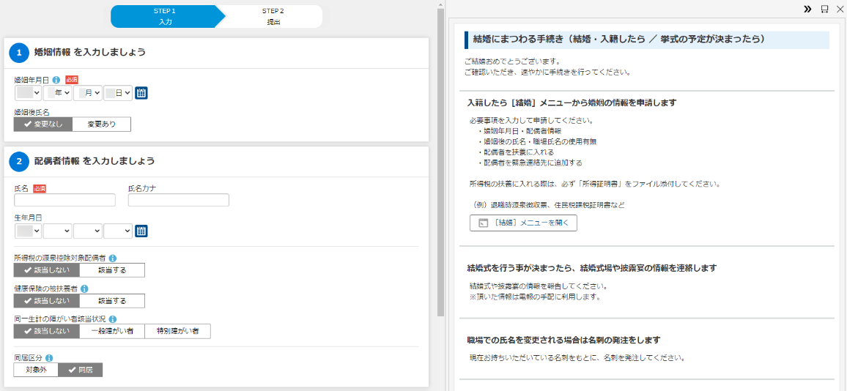
メニュー画面右上の検索欄で申請したい内容のキーワードを入力すると、入力した内容の「申請ガイド」が
表示されます。「申請ガイド」に必要な内容が表示されますので、内容に沿って申請します。
©OBIC BUSINESS CONSULTANTS CO., LTD.
16
Notes:
【労務担当者の方へ】
あらかじめ「申請ガイド」（社員のやることリスト）を用意しておくことで、
社員は「申請ガイド」を検索し、画面にしたがって申請できます。
社員がメニューの中から、申請に必要なメニューを探す手間を省けます。
（「申請ガイド」を利用しない場合は、当ページは削除してください。）
＜設定手順＞
①労務担当者側のメインメニュー右上の［設定］から、［申請ガイド］
メニューを選択します。
②各種「申請ガイド」を用意します。
社員への説明を入力したり、各申請メニューへ誘導するリンクを設定できます。
（あらかじめ用意されている「申請ガイド」を参考に、必要に応じて、他の
申請の「申請ガイド」も登録できます。）
③公開区分を「1.公開」にして登録することで、社員が検索できるようになります。

Slide 18
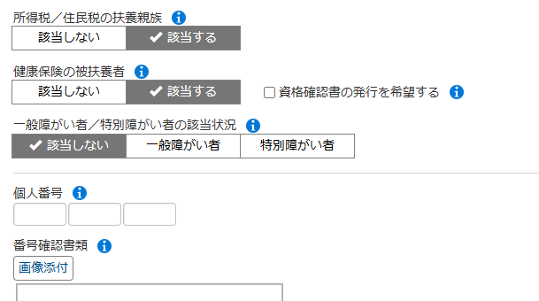

申請の際に入力する項目でわからない内容があった場合は、 をクリックすると、その項目の説明が表示されます。
©OBIC BUSINESS CONSULTANTS CO., LTD.
17
Notes:
【労務担当者の方へ】
（ｉ）が表示されていない項目も、任意の説明を追加で表示できます。
必要に応じて、各項目に対する会社の申請ルールなどを表示できます。
＜設定手順＞
①労務担当者側の［労務手続 - 手続設定 - 提出項目設定］の
各［提出項目］メニューを選択します。
（［身上異動手続］・［総務手続］メニューも同様です。）
②各項目に対して表示する説明を設定します。

Slide 19
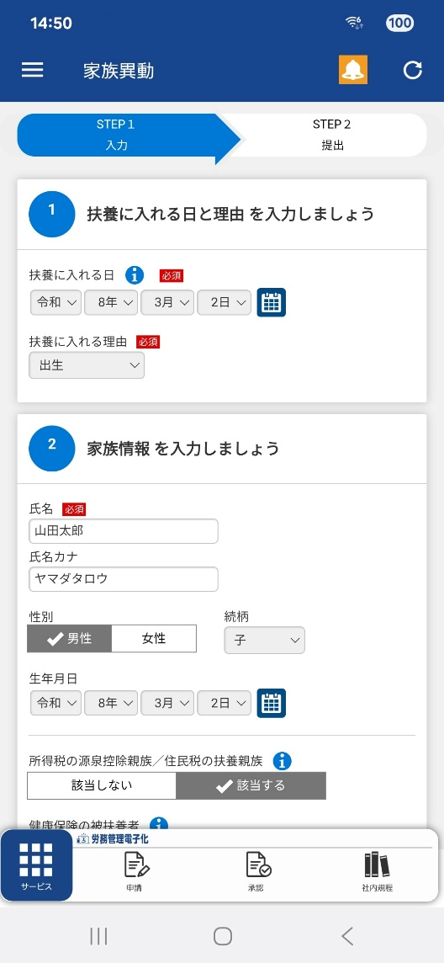


スマホアプリでも申請できます。あらかじめ『奉行Edge』のスマホアプリをインストールします。
以下のサービスの入り口が、『奉行Edge』のスマホアプリにまとまっています。
・奉行Edge 労務管理電子化クラウド
・奉行Edge 勤怠管理クラウド
『奉行Edge 勤怠管理クラウド』をあわせてご利用の場合や明細書を確認
する場合は、 （サービス）で利用するサービスを切り替えます。
©OBIC BUSINESS CONSULTANTS CO., LTD.
18
Notes:
【労務担当者の方へ】
スマホアプリについて、下記のヘルプサイトにまとめています。
https://support.obc.jp/hc/ja/articles/58025242753689
スマホアプリを使用する場合は、あらかじめ社員のスマートフォンに『奉行Edge』のスマホアプリをインストールしておく必要があります。
下記のヘルプサイトを確認し、社員がWebアプリの［スマホアプリについて］メニューからスマホアプリを入手できるようにします。
https://support.obc.jp/hc/ja/articles/56054078216217
また、スマホアプリの機能やインストール方法を従業員の方にお知らせするチラシを用意しました。
下記のヘルプサイトからダウンロードし、編集してご利用ください。
https://support.obc.jp/hc/ja/articles/57676348768153

Slide 20
4 各種申請
各種申請画面を確認しましょう。
©OBIC BUSINESS CONSULTANTS CO., LTD.
19

Slide 21


住所変更
引っ越した際などに、［住所変更］メニューで新しい住所を申請します。
通勤経路が変わる場合は、新しい通勤経路もあわせて申請してください。
©OBIC BUSINESS CONSULTANTS CO., LTD.
20
Notes:
【労務担当者の方へ】
労務担当者側の［身上異動手続 - 手続設定 - 身上異動手続使用設定］メニューで
以下の内容を設定できます。
○担当者への通知の有無
通知する場合は、通知する担当者を選択します。
○ワークフローの承認・閲覧機能を利用するか
使用する場合は、［F3：ワークフロー作成］から
［ワークフロー］メニューで承認・閲覧経路を設定します。
労務担当者側の［身上異動手続 - 手続設定 - 提出項目／書類設定 - 住所変更提出
項目設定］メニューで、社員が提出する項目を設定できます。
新しい住所、通勤経路、緊急連絡先など、社員に提出してもらう項目を選択します。
また、項目ごとに「表示する名称」「必須の有無」「社員向けの項目説明」を設定します。
労務担当者側の［身上異動手続 - 手続設定 - 手続設定 - 住所変更手続
設定］メニューで［F6：メール文書］を押し、提出内容に不備があった際の
差戻メール文書を設定できます。
差戻メールを通知する場合は、通知内容を入力します。

Slide 22

通勤経路変更
勤務地が変更された際などに、［通勤経路変更］メニューで新しい通勤経路を申請します。
©OBIC BUSINESS CONSULTANTS CO., LTD.
21
Notes:
【労務担当者の方へ】
労務担当者側の［身上異動手続 - 手続設定 - 身上異動手続使用設定］メニューで
以下の内容を設定できます。
○担当者への通知の有無
通知する場合は、通知する担当者を選択します。
○ワークフローの承認・閲覧機能を利用するか
使用する場合は、［F3：ワークフロー作成］から
［ワークフロー］メニューで承認・閲覧経路を設定します。
労務担当者側の［身上異動手続 - 手続設定 - 提出項目／書類設定 - 通勤経路変更
提出項目設定］メニューで、社員が提出する項目を設定できます。
新しい通勤経路や交通費など、社員に提出してもらう項目を選択します。
また、項目ごとに「表示する名称」「必須の有無」「社員向けの項目説明」を設定します。
労務担当者側の［身上異動手続 - 手続設定 - 手続設定 - 通勤経路変更手続
設定］メニューで［F6：メール文書］を押し、提出内容に不備があった際の
差戻メール文書を設定できます。
差戻メールを通知する場合は、通知内容を入力します。

Slide 23

連絡先変更
緊急連絡先を変更した際などに、［連絡先変更］メニューで新しい通勤経路を申請します。
©OBIC BUSINESS CONSULTANTS CO., LTD.
22
Notes:
【労務担当者の方へ】
労務担当者側の［身上異動手続 - 手続設定 - 身上異動手続使用設定］メニューで
以下の内容を設定できます。
○担当者への通知の有無
通知する場合は、通知する担当者を選択します。
○ワークフローの承認・閲覧機能を利用するか
使用する場合は、［F3：ワークフロー作成］から
［ワークフロー］メニューで承認・閲覧経路を設定します。
労務担当者側の［身上異動手続 - 手続設定 - 提出項目／書類設定 - 連絡先変更
提出項目設定］メニューで、社員が提出する項目を設定できます。
新しい連絡先など、社員に提出してもらう項目を選択します。
また、項目ごとに「表示する名称」「必須の有無」「社員向けの項目説明」を設定します。
労務担当者側の［身上異動手続 - 手続設定 - 手続設定 - 連絡先変更手続
設定］メニューで［F6：メール文書］を押し、提出内容に不備があった際の
差戻メール文書を設定できます。
差戻メールを通知する場合は、通知内容を入力します。

Slide 24
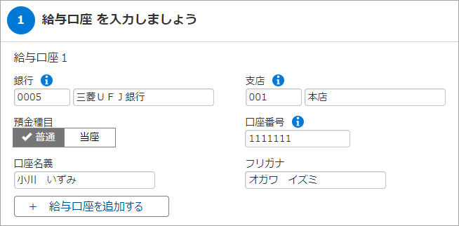
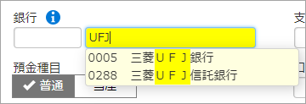
振込口座変更
給与や賞与の振込先口座を変更する際に、［振込口座変更］メニューで新しい口座を申請します。
銀行コードや支店コードがわからない場合は、
先に銀行名・支店名を入力すると、コードも
含めて検索できます。
©OBIC BUSINESS CONSULTANTS CO., LTD.
23
Notes:
【労務担当者の方へ】
労務担当者側の［身上異動手続 - 手続設定 - 身上異動手続使用設定］メニューで
以下の内容を設定できます。
○担当者への通知の有無
通知する場合は、通知する担当者を選択します。
○ワークフローの承認・閲覧機能を利用するか
使用する場合は、［F3：ワークフロー作成］から
［ワークフロー］メニューで承認・閲覧経路を設定します。
労務担当者側の［身上異動手続 - 手続設定 - 提出項目／書類設定 - 振込口座変更
提出項目設定］メニューで、社員が提出する項目を設定できます。
新しい振込先口座など、社員に提出してもらう項目を選択します。
また、項目ごとに「表示する名称」「必須の有無」「社員向けの項目説明」を設定します。
労務担当者側の［身上異動手続 - 手続設定 - 手続設定 - 振込口座変更
手続設定］メニューで［F6：メール文書］を押し、提出内容に不備があった際の
差戻メール文書を設定できます。
差戻メールを通知する場合は、通知内容を入力します。

Slide 25


免許・資格の取得
免許や資格を取得した際などに、［免許・資格］メニューで取得した免許や資格の内容を申請します。
すでに取得している免許・資格の更新の際は、
「免許・資格の更新」を選択します。
©OBIC BUSINESS CONSULTANTS CO., LTD.
24
Notes:
【労務担当者の方へ】
労務担当者側の［身上異動手続 - 手続設定 - 身上異動手続使用設定］メニューで
以下の内容を設定できます。
○担当者への通知の有無
通知する場合は、通知する担当者を選択します。
○ワークフローの承認・閲覧機能を利用するか
使用する場合は、［F3：ワークフロー作成］から
［ワークフロー］メニューで承認・閲覧経路を設定します。
労務担当者側の［身上異動手続 - 手続設定 - 提出項目／書類設定 - 免許・資格提出
項目設定］メニューで、社員が提出する項目を設定できます。
取得した免許・資格の情報など、社員に提出してもらう項目を選択します。
また、項目ごとに「表示する名称」「必須の有無」「社員向けの項目説明」を設定します。
労務担当者側の［身上異動手続 - 手続設定 - 手続設定 - 免許・資格手続
設定］メニューで［F6：メール文書］を押し、提出内容に不備があった際の
差戻メール文書を設定できます。
差戻メールを通知する場合は、通知内容を入力します。

Slide 26

結婚
結婚した際に、［結婚］メニューで申請します。
氏名が変わる場合は、婚姻後氏名で
「変更あり」を選択します。
©OBIC BUSINESS CONSULTANTS CO., LTD.
25
Notes:
【労務担当者の方へ】
労務担当者側の［身上異動手続 - 手続設定 - 身上異動手続使用設定］メニューで
以下の内容を設定できます。
○担当者への通知の有無
通知する場合は、通知する担当者を選択します。
○ワークフローの承認・閲覧機能を利用するか
使用する場合は、［F3：ワークフロー作成］から
［ワークフロー］メニューで承認・閲覧経路を設定します。
労務担当者側の［身上異動手続 - 手続設定 - 提出項目／書類設定 - 結婚提出項目
設定］メニューで、社員が提出する項目を設定できます。
婚姻年月日や職場氏名、配偶者の情報など、社員に提出してもらう項目を選択します。
また、項目ごとに「表示する名称」「必須の有無」「社員向けの項目説明」を設定します。
労務担当者側の［身上異動手続 - 手続設定 - 手続設定 - 結婚手続設定］
メニューで［F6：メール文書］を押し、提出内容に不備があった際の
差戻メール文書を設定できます。
差戻メールを通知する場合は、通知内容を入力します。

Slide 27

離婚
離婚した際に、［離婚］メニューで申請します。
氏名が変わる場合は、離婚後氏名で
「変更あり」を選択します。
©OBIC BUSINESS CONSULTANTS CO., LTD.
26
Notes:
【労務担当者の方へ】
労務担当者側の［身上異動手続 - 手続設定 - 身上異動手続使用設定］メニューで
以下の内容を設定できます。
○担当者への通知の有無
通知する場合は、通知する担当者を選択します。
○ワークフローの承認・閲覧機能を利用するか
使用する場合は、［F3：ワークフロー作成］から
［ワークフロー］メニューで承認・閲覧経路を設定します。
労務担当者側の［身上異動手続 - 手続設定 - 提出項目／書類設定 - 離婚提出項目
設定］メニューで、社員が提出する項目を設定できます。
離婚年月日や離婚後の氏名、家族から外す人など、社員に提出してもらう項目を選択します。
また、項目ごとに「表示する名称」「必須の有無」「社員向けの項目説明」を設定します。
労務担当者側の［身上異動手続 - 手続設定 - 手続設定 - 離婚手続設定］
メニューで［F6：メール文書］を押し、提出内容に不備があった際の
差戻メール文書を設定できます。
差戻メールを通知する場合は、通知内容を入力します。

Slide 28

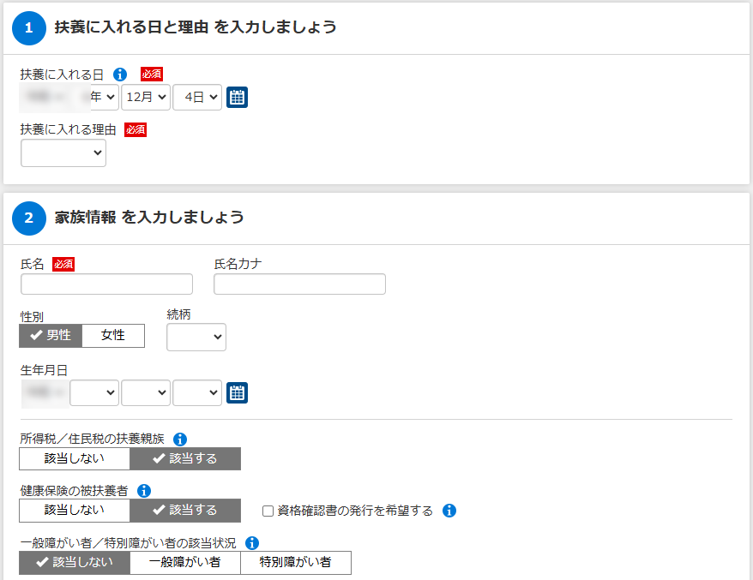
家族の異動
家族に変動があった際に、［家族異動］メニューで変動内容を申請します。
該当する提出内容を選択して申請します。
扶養家族追加の場合
＜「扶養家族追加」を選択するケース＞
・子供が生まれた
・配偶者が離職、両親が定年退職した など・・・
＜「扶養家族除外」を選択するケース＞
・子供が就職した
・配偶者の収入が増加した など・・・
＜「家族情報変更」を選択するケース＞
・家族の住所に変更があった
・家族の障がい者の該当状況に変更があった など・・・
©OBIC BUSINESS CONSULTANTS CO., LTD.
27
Notes:
【労務担当者の方へ】
労務担当者側の［身上異動手続 - 手続設定 - 身上異動手続使用設定］メニューで
以下の内容を設定できます。
○担当者への通知の有無
通知する場合は、通知する担当者を選択します。
○ワークフローの承認・閲覧機能を利用するか
使用する場合は、［F3：ワークフロー作成］から
［ワークフロー］メニューで承認・閲覧経路を設定します。
労務担当者側の［身上異動手続 - 手続設定 - 提出項目／書類設定 - 家族異動提出
項目設定］メニューで、社員が提出する項目を設定できます。
扶養に入る日や配偶者の収入など、社員に提出してもらう項目を選択します。
また、項目ごとに「表示する名称」「必須の有無」「社員向けの項目説明」を設定します。
労務担当者側の［身上異動手続 - 手続設定 - 手続設定 - 家族異動手続
設定］メニューで［F6：メール文書］を押し、提出内容に不備があった際の
差戻メール文書を設定できます。
差戻メールを通知する場合は、通知内容を入力します。
また、『奉行Edge マイナンバークラウド』をご利用の場合は、［法人情報 ‐ サービス
連携 ‐マイナンバークラウド］メニューで連携することで、『奉行Edge マイナンバー
クラウド』で管理している「個人番号」を利用できます。

Slide 29
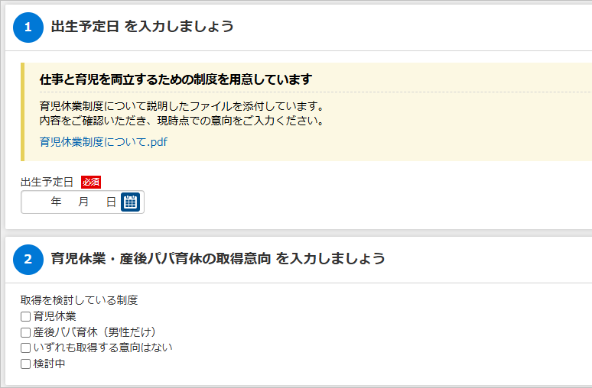
出生予定日
本人または配偶者が妊娠した際に、［出生予定日］メニューで育児休業や仕事と育児の両立を支援する制度を確認し、出生予定日を申請します。
また、育児休業の取得や制度の利用等に関する意向も申請します。
©OBIC BUSINESS CONSULTANTS CO., LTD.
28
Notes:
【労務担当者の方へ】
労務担当者側の［労務手続 - 手続設定 – 労務手続使用設定］メニューで
以下の内容を設定できます。
○担当者への通知の有無
通知する場合は、通知する担当者を選択します。
○ワークフローの承認・閲覧機能を利用するか
使用する場合は、［F3：ワークフロー作成］から
［ワークフロー］メニューで承認・閲覧経路を設定します。
労務担当者側の［労務手続 - 手続設定 - 提出項目／書類設定 - 妊娠申出時周知・確認提出項目設定］メニューで、
社員に周知するファイルと、社員が提出する項目を設定できます。
出生予定日や取得を検討している制度など、社員に提出してもらう項目を選択します。
項目ごとに「表示する名称」「必須の有無」「社員向けの項目説明」も設定します。
また、入力ガイドに、育児に関する制度について周知する内容を設定します。
労務担当者側の［労務手続 - 手続設定 - 手続設定 - 妊娠申出時周知・確認手続設定］メニューで
［F6：メール文書］を押し、提出内容に不備があった際の
差戻メール文書を設定できます。
差戻メールを通知する場合は、通知内容を入力します。

Slide 30
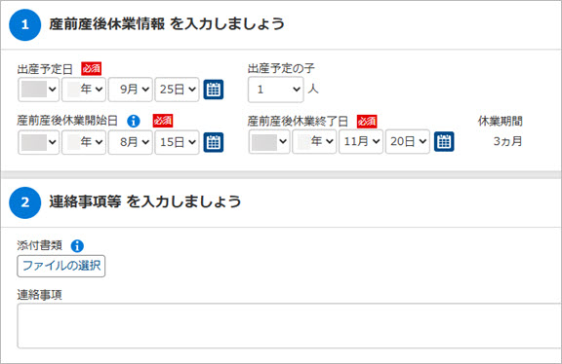
産前産後休業①（産休に入る前）
産前産後休業する際に、［産前産後休業］メニューで休業期間等を申請します。
出産予定日を入力すると、法律で定められた開始日・終了日が表示されます。
©OBIC BUSINESS CONSULTANTS CO., LTD.
29
Notes:
【労務担当者の方へ】
労務担当者側の［労務手続 - 手続設定 - 労務手続使用設定］メニューで
以下の内容を設定できます。
○担当者への通知の有無
通知する場合は、通知する担当者を選択します。
○ワークフローの承認・閲覧機能を利用するか
使用する場合は、［F3：ワークフロー作成］から
［ワークフロー］メニューで承認・閲覧経路を設定します。
労務担当者側の［労務手続 - 手続設定 - 提出項目／書類設定 - 産前産後休業提出
項目設定］メニューで、「休業連絡」について社員が提出する項目を設定できます。
出産予定日や産前産後休業の期間など、社員に提出してもらう項目を選択します。
また、項目ごとに「表示する名称」「必須の有無」「社員向けの項目説明」を設定します。
労務担当者側の［労務手続 - 手続設定 - 手続設定 - 産前産後休業手続
設定］メニューで［F6：メール文書］を押し、提出内容に不備があった際の
差戻メール文書を設定できます。
差戻メールを通知する場合は、通知内容を入力します。

Slide 31

産前産後休業②（出産の報告）
担当者から「出産後に必要な申請や書類等の連絡」より送信されたメールに掲載されているURLにアクセス
して報告します。
©OBIC BUSINESS CONSULTANTS CO., LTD.
30
Notes:
【労務担当者の方へ】
労務担当者側の［労務手続 - 手続設定 - 労務手続使用設定］メニューで
以下の内容を設定できます。
○担当者への通知の有無
通知する場合は、通知する担当者を選択します。
○ワークフローの承認・閲覧機能を利用するか
使用する場合は、［F3：ワークフロー作成］から
［ワークフロー］メニューで承認・閲覧経路を設定します。
労務担当者側の［労務手続 - 手続設定 -提出項目／書類設定 - 産前産後休業提出
項目設定］メニューで、「出産報告」について社員が提出する項目を設定できます。
出産日や子の氏名など、社員に提出してもらう項目を選択します。
また、項目ごとに「表示する名称」「必須の有無」「社員向けの項目説明」を設定します。
労務担当者側の［労務手続 - 手続設定 - 手続設定 - 産前産後休業手続
設定］メニューで［F6：メール文書］を押し、連絡・催促・差戻する際の
メール文書を設定できます。
連絡や催促、または差戻のメールを通知する場合は、通知内容を入力します。

Slide 32
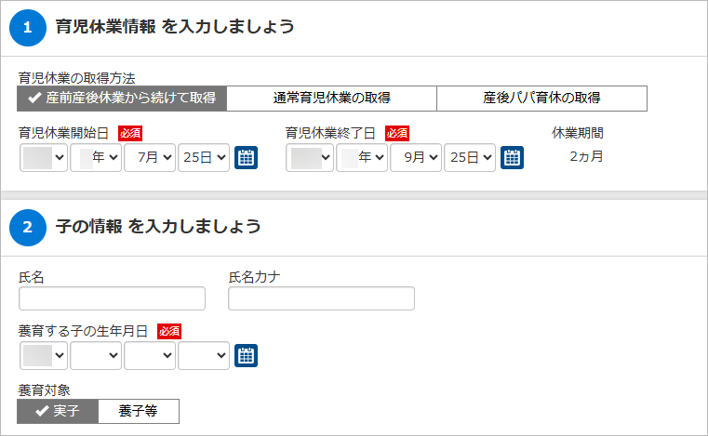
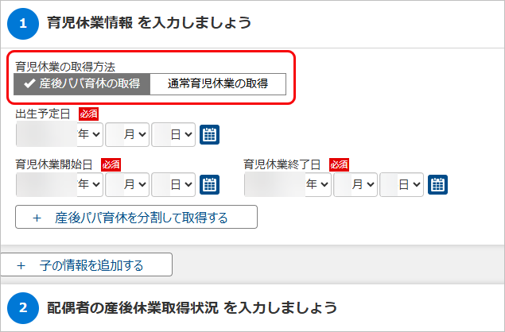
育児休業①（育休に入る前）
育児休業する際に、［育児休業］メニューで休業期間等を申請できます。
産前産後休業から続けて育休に入る場合は、
「産前産後休業から続けて取得」を選択します。
男性は「産後パパ育休の取得」または
「通常育児休業の取得」を選択します。
©OBIC BUSINESS CONSULTANTS CO., LTD.
31
Notes:
【労務担当者の方へ】
労務担当者側の［労務手続 - 手続設定 - 労務手続使用設定］メニューで
以下の内容を設定できます。
○担当者への通知の有無
通知する場合は、通知する担当者を選択します。
○ワークフローの承認・閲覧機能を利用するか
使用する場合は、［F3：ワークフロー作成］から
［ワークフロー］メニューで承認・閲覧経路を設定します。
労務担当者側の［労務手続 - 手続設定 - 提出項目／書類設定 - 育児休業提出項目
設定］メニューで、「休業連絡」について社員が提出する項目を設定できます。
育児休業期間や育児休業給付金の受取口座など、社員に提出してもらう項目を選択します。
また、項目ごとに「表示する名称」「必須の有無」「社員向けの項目説明」を設定します。
労務担当者側の［労務手続 - 手続設定 - 手続設定 - 育児休業手続設定］
メニューで［F6：メール文書］を押し、提出内容に不備があった際の
差戻メール文書を設定できます。
差戻メールを通知する場合は、通知内容を入力します。

Slide 33

育児休業②（出生の報告）
育休に入る前の申請で子の情報を入力しなかった場合は、担当者から「出生後に必要な申請や
書類等の連絡」より送信されたメールに掲載されているURLにアクセスして報告します。
©OBIC BUSINESS CONSULTANTS CO., LTD.
32
Notes:
【労務担当者の方へ】
労務担当者側の［労務手続 - 手続設定 - 労務手続使用設定］メニューで
以下の内容を設定できます。
○担当者への通知の有無
通知する場合は、通知する担当者を選択します。
○ワークフローの承認・閲覧機能を利用するか
使用する場合は、［F3：ワークフロー作成］から
［ワークフロー］メニューで承認・閲覧経路を設定します。
労務担当者側の［労務手続 - 手続設定 - 提出項目／書類設定 - 育児休業提出項目
設定］メニューで、「出生報告」について社員が提出する項目を設定できます。
出生日や子の氏名など、社員に提出してもらう項目を選択します。
また、項目ごとに「表示する名称」「必須の有無」「社員向けの項目説明」を設定します。
労務担当者側の［労務手続 - 手続設定 - 手続設定 – 育児休業手続設定］
メニューで［F6：メール文書］を押し、連絡・催促・差戻する際の
メール文書を設定できます。
連絡や催促、または差戻のメールを通知する場合は、通知内容を入力します。

Slide 34
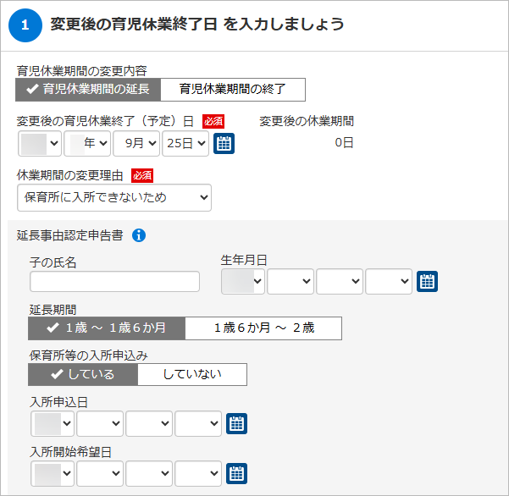
育児休業（延長・終了）
育休期間を延長または終了する場合は、 ［育児休業（延長・終了）］メニューで休業期間等を申請できます。
育児休業期間を延長する場合は、
「育児休業期間の延長」を選択します。
育児休業期間を終了する場合は、「育児休業期間の終了」を選択します。
【参考】
保育所等に入所できないため、育児休業を延長する
場合に提出する「延長事由認定申告書」は、
入力された内容から自動で作成されます。
©OBIC BUSINESS CONSULTANTS CO., LTD.
33
Notes:
【労務担当者の方へ】
労務担当者側の［労務手続 - 手続設定 - 労務手続使用設定］メニューで
以下の内容を設定できます。
○担当者への通知の有無
通知する場合は、通知する担当者を選択します。
○ワークフローの承認・閲覧機能を利用するか
使用する場合は、［F3：ワークフロー作成］から
［ワークフロー］メニューで承認・閲覧経路を設定します。
労務担当者側の［労務手続 - 手続設定 - 提出項目／書類設定 - 育児休業提出項目
設定］メニューで、「延長・終了」について社員が提出する項目を設定できます。
変更後の育児休業終了（予定）日や休業期間の変更理由など、社員に提出してもらう項目を選択します。
また、項目ごとに「表示する名称」「必須の有無」「社員向けの項目説明」を設定します。
労務担当者側の［労務手続 - 手続設定 - 手続設定 – 育児休業手続設定］
メニューで［F6：メール文書］を押し、提出内容に不備があった際の
差戻メール文書を設定できます。
差戻のメールを通知する場合は、通知内容を入力します。

Slide 35
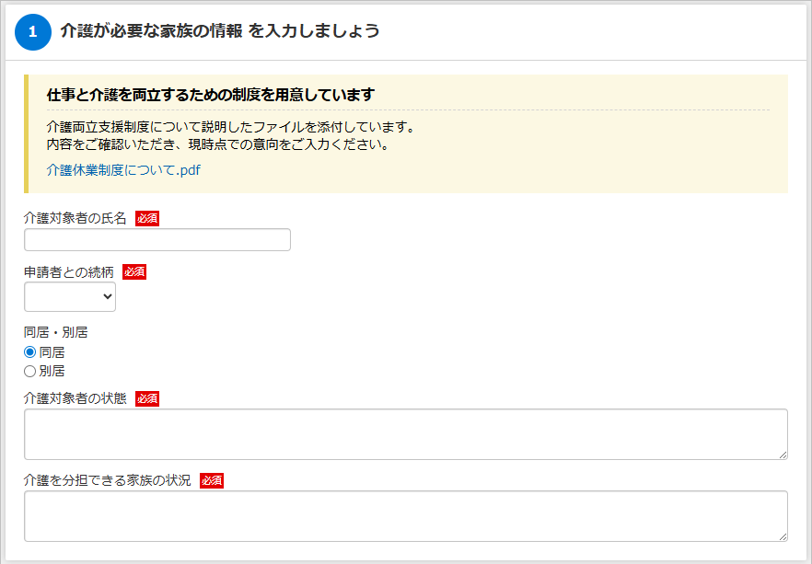
介護直面
介護に直面した際に、［介護直面］メニューで介護休業や仕事と介護の両立を支援する制度を確認し、介護が必要な家族の情報を申請します。
また、介護休業の取得や制度の利用等に関する意向も申請します。
©OBIC BUSINESS CONSULTANTS CO., LTD.
34
Notes:
【労務担当者の方へ】
労務担当者側の［労務手続 - 手続設定 – 労務手続使用設定］メニューで
以下の内容を設定できます。
○担当者への通知の有無
通知する場合は、通知する担当者を選択します。
○ワークフローの承認・閲覧機能を利用するか
使用する場合は、［F3：ワークフロー作成］から
［ワークフロー］メニューで承認・閲覧経路を設定します。
労務担当者側の［労務手続 - 手続設定 - 提出項目／書類設定 - 介護直面時周知・確認提出項目設定］メニューで、
社員に周知するファイルと、社員が提出する項目を設定できます。
介護が必要な家族の情報や利用を検討している制度など、社員に提出してもらう項目を選択します。
項目ごとに「表示する名称」「必須の有無」「社員向けの項目説明」も設定します。
また、入力ガイドに、介護に関する制度について周知する内容を設定します。
労務担当者側の［労務手続 - 手続設定 - 手続設定 - 介護直面時周知・確認手続設定］メニューで
［F6：メール文書］を押し、提出内容に不備があった際の
差戻メール文書を設定できます。
差戻メールを通知する場合は、通知内容を入力します。

Slide 36
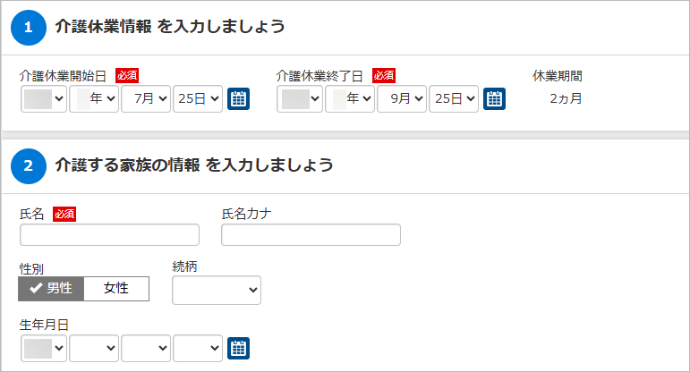
介護休業（介護休業に入る前）
介護休業する際に、［介護休業］メニューで休業期間等を申請できます。
©OBIC BUSINESS CONSULTANTS CO., LTD.
35
Notes:
【労務担当者の方へ】
労務担当者側の［労務手続 - 手続設定 - 労務手続使用設定］メニューで
以下の内容を設定できます。
○担当者への通知の有無
通知する場合は、通知する担当者を選択します。
○ワークフローの承認・閲覧機能を利用するか
使用する場合は、［F3：ワークフロー作成］から
［ワークフロー］メニューで承認・閲覧経路を設定します。
労務担当者側の［労務手続 - 手続設定 - 提出項目／書類設定 - 介護休業提出項目
設定］メニューで、「休業連絡」について社員が提出する項目を設定できます。
介護休業期間や介護休業給付金の受取口座など、社員に提出してもらう項目を選択します。
また、項目ごとに「表示する名称」「必須の有無」「社員向けの項目説明」を設定します。
労務担当者側の［労務手続 - 手続設定 - 手続設定 – 介護休業手続設定］
メニューで［F6：メール文書］を押し、提出内容に不備があった際の
差戻メール文書を設定できます。
差戻メールを通知する場合は、通知内容を入力します。

Slide 37
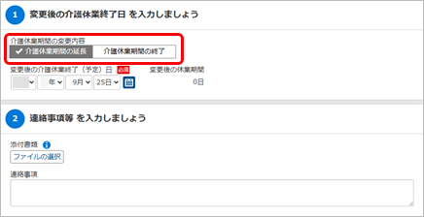
介護休業（延長・終了）
介護休業を延長または終了する際に、 ［介護休業（延長・終了）］メニューで休業終了日を申請できます。
介護休業を延長する場合は、
「介護休業期間の延長」を選択します。
介護休業を終了する場合は、
「介護休業期間の終了」を選択します。
©OBIC BUSINESS CONSULTANTS CO., LTD.
36
Notes:
【労務担当者の方へ】
労務担当者側の［労務手続 - 手続設定 - 労務手続使用設定］メニューで
以下の内容を設定できます。
○担当者への通知の有無
通知する場合は、通知する担当者を選択します。
○ワークフローの承認・閲覧機能を利用するか
使用する場合は、［F3：ワークフロー作成］から
［ワークフロー］メニューで承認・閲覧経路を設定します。
労務担当者側の［労務手続 - 手続設定 - 提出項目／書類設定 - 介護休業提出項目
設定］メニューで、「介護休業延長・終了」について社員が提出する項目を設定できます。
また、項目ごとに「表示する名称」「必須の有無」「社員向けの項目説明」を設定します。
労務担当者側の［労務手続 - 手続設定 - 手続設定 – 介護休業手続設定］
メニューで［F6：メール文書］を押し、連絡・催促・差戻する際の
メール文書を設定できます。
連絡や差戻のメールを通知する場合は、通知内容を入力します。

Slide 38
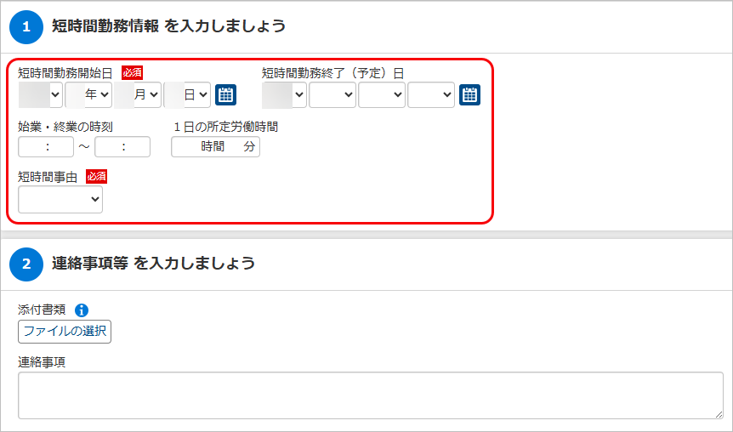
短時間勤務（開始の連絡）
短時間勤務する際に、［短時間勤務］メニューで短時間勤務開始日等を申請できます。
©OBIC BUSINESS CONSULTANTS CO., LTD.
37
Notes:
【労務担当者の方へ】
労務担当者側の［労務手続 - 手続設定 - 労務手続使用設定］メニューで
以下の内容を設定できます。
○担当者への通知の有無
通知する場合は、通知する担当者を選択します。
○ワークフローの承認・閲覧機能を利用するか
使用する場合は、［F3：ワークフロー作成］から
［ワークフロー］メニューで承認・閲覧経路を設定します。
労務担当者側の［労務手続 - 手続設定 - 提出項目／書類設定 – 短時間勤務提出項目
設定］メニューで、「開始連絡」について社員が提出する項目を設定できます。
短時間勤務期間終了（予定）日や始業・終業の時刻など、社員に提出してもらう項目を選択します。
また、項目ごとに「表示する名称」「必須の有無」「社員向けの項目説明」を設定します。
労務担当者側の［労務手続 - 手続設定 - 手続設定 – 短時間勤務手続設定］
メニューで［F6：メール文書］を押し、提出内容に不備があった際の
差戻メール文書を設定できます。
差戻メールを通知する場合は、通知内容を入力します。

Slide 39
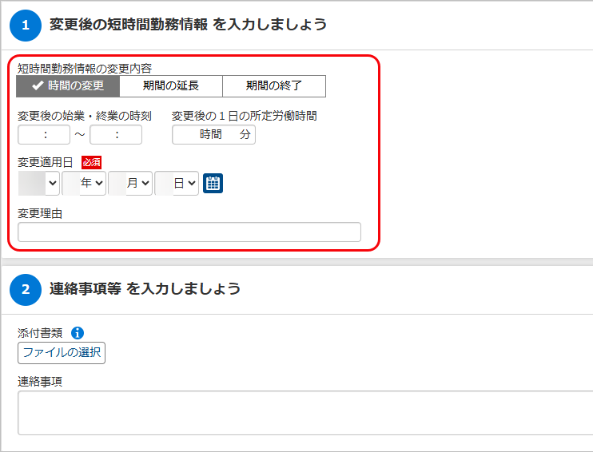
短時間勤務（時間変更・延長・終了）
短時間勤務の始業・終業の時刻を変更する際、または期間を延長・終了する際に、 ［短時間勤務（時間変更・延長・終了）］メニューで申請できます。
短時間勤務の始業・終業の時刻を変更する場合は、
「時間の変更」を選択します。
短時間勤務を延長する場合は、
「期間の延長」を選択します。
短時間勤務を終了する場合は、
「期間の終了」を選択します。
©OBIC BUSINESS CONSULTANTS CO., LTD.
38
Notes:
【労務担当者の方へ】
労務担当者側の［労務手続 - 手続設定 - 労務手続使用設定］メニューで
以下の内容を設定できます。
○担当者への通知の有無
通知する場合は、通知する担当者を選択します。
○ワークフローの承認・閲覧機能を利用するか
使用する場合は、［F3：ワークフロー作成］から
［ワークフロー］メニューで承認・閲覧経路を設定します。
労務担当者側の［労務手続 - 手続設定 - 提出項目／書類設定 – 短時間勤務提出項目
設定］メニューで、「時間変更・延長・終了」について社員が提出する項目を設定できます。
また、項目ごとに「表示する名称」「必須の有無」「社員向けの項目説明」を設定します。
労務担当者側の［労務手続 - 手続設定 - 手続設定 – 短時間勤務手続設定］
メニューで［F6：メール文書］を押し、提出内容に不備があった際の
差戻メール文書を設定できます。
差戻メールを通知する場合は、通知内容を入力します。

Slide 40
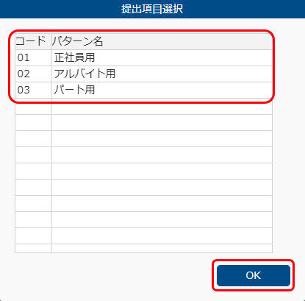
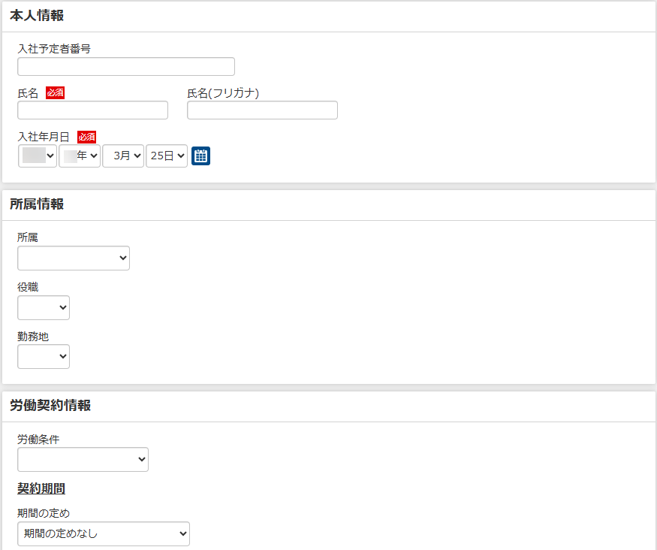
入社予定者
店舗責任者は従業員（パートやアルバイトなど）を店舗で採用した際に、入社予定者の情報を
［入社予定者］メニューで申請できます。
［提出項目選択］画面が表示された場合は、該当のパターンを選択し、OKボタンをクリックします。
©OBIC BUSINESS CONSULTANTS CO., LTD.
39
Notes:
【労務担当者の方へ】
パート・アルバイトを店舗採用している会社向けの機能です。
労務担当者側の［労務手続 - 手続設定 - 労務手続使用設定］メニューで
以下の内容を設定できます。
○担当者への通知の有無
通知する場合は、通知する担当者を選択します。
○ワークフローの承認・閲覧機能を利用するか
使用する場合は、［F3：ワークフロー作成］から
［ワークフロー］メニューで承認・閲覧経路を設定します。
労務担当者側の［労務手続 - 手続設定 - 提出項目／書類設定 – 入社予定者提出項目
設定］メニューで、店舗責任者が提出する項目を設定できます。
氏名や入社年月日など、店舗責任者に提出してもらう項目を選択します。
また、項目ごとに「表示する名称」「必須の有無」「社員向けの項目説明」を設定します。
提出項目のパターンを複数登録している場合は、店舗責任者が［入社予定者］メニューを選択すると、
［提出項目選択］画面が表示されます。
労務担当者側の［労務手続 - 手続設定 - 手続設定 –入社予定者手続設定］
メニューで［F6：メール文書］を押し、提出内容に不備があった際の
差戻メール文書を設定できます。
差戻メールを通知する場合は、通知内容を入力します。

Slide 41
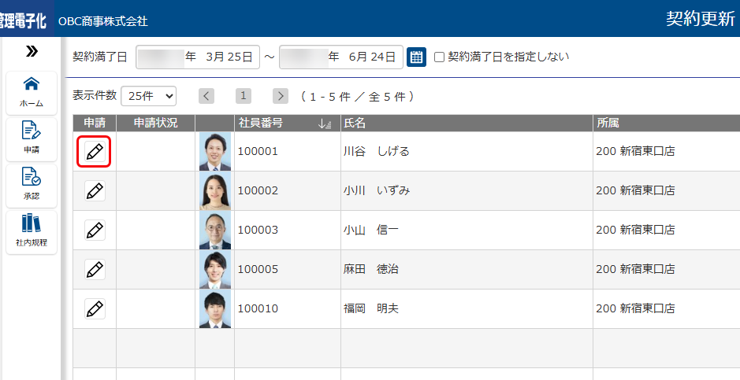
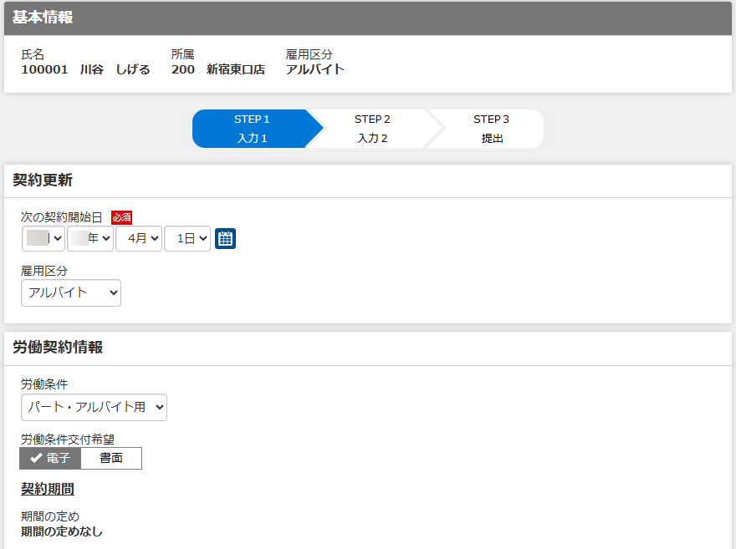

契約更新
店舗責任者は店舗の従業員の定期的な契約更新（半期に1回など）をする際に、更新に伴う情報を
［契約更新］メニューで申請できます。
［契約更新］メニューで、該当の従業員の
（申請）ボタンをクリックすると労働契約情報
などが入力できます。
©OBIC BUSINESS CONSULTANTS CO., LTD.
40
Notes:
【労務担当者の方へ】
パート・アルバイトを店舗採用している会社向けの機能です。
労務担当者側の［労務手続 - 手続設定 - 労務手続使用設定］メニューで
以下の内容を設定できます。
○担当者への通知の有無
通知する場合は、通知する担当者を選択します。
○ワークフローの承認・閲覧機能を利用するか
使用する場合は、［F3：ワークフロー作成］から
［ワークフロー］メニューで承認・閲覧経路を設定します。
労務担当者側の［労務手続 - 手続設定 - 提出項目／書類設定 – 契約更新提出項目
設定］メニューで、店舗責任者が提出する項目を設定できます。
次の契約開始日や労働条件など、店舗責任者に提出してもらう項目を選択します。
また、項目ごとに「表示する名称」「必須の有無」「社員向けの項目説明」を設定します。
労務担当者側の［労務手続 - 手続設定 - 手続設定 – 契約更新手続設定］
メニューで［F6：メール文書］を押し、提出内容に不備があった際の
差戻メール文書を設定できます。
差戻メールを通知する場合は、通知内容を入力します。

Slide 42
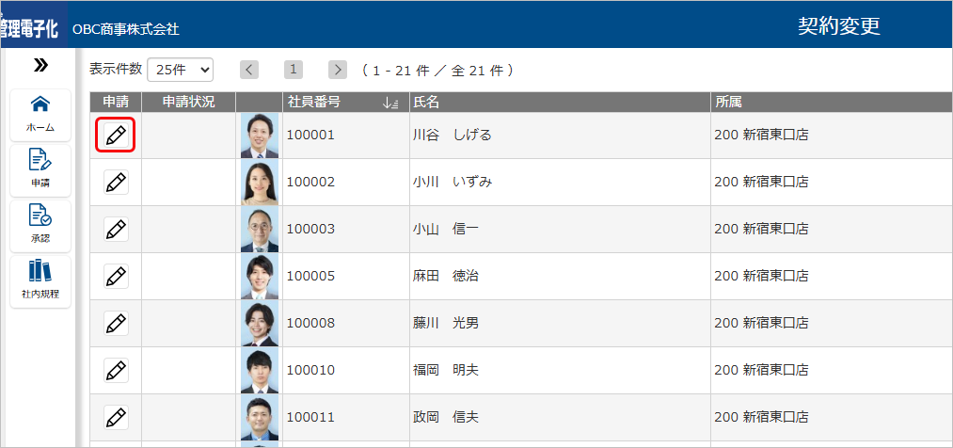
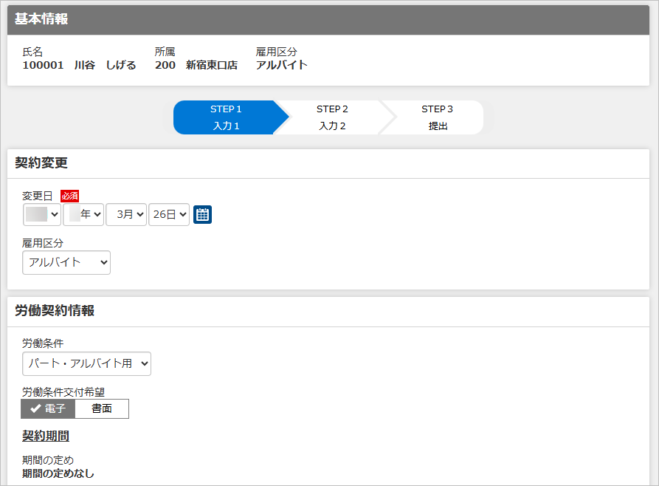
契約変更
店舗責任者は店舗の従業員の不定期な契約変更（時給UP・雇用区分の変更など）をする際に、
変更に伴う情報を ［契約変更］メニューで申請できます。
［契約変更］メニューで、該当の従業員の
（申請）ボタンをクリックすると労働契約情報
などが入力できます。
©OBIC BUSINESS CONSULTANTS CO., LTD.
41
Notes:
【労務担当者の方へ】
パート・アルバイトを店舗採用している会社向けの機能です。
労務担当者側の［労務手続 - 手続設定 - 労務手続使用設定］メニューで
以下の内容を設定できます。
○担当者への通知の有無
通知する場合は、通知する担当者を選択します。
○ワークフローの承認・閲覧機能を利用するか
使用する場合は、［F3：ワークフロー作成］から
［ワークフロー］メニューで承認・閲覧経路を設定します。
労務担当者側の［労務手続 - 手続設定 - 提出項目／書類設定 – 契約変更提出項目
設定］メニューで、店舗責任者が提出する項目を設定できます。
変更日や労働条件など、店舗責任者に提出してもらう項目を選択します。
また、項目ごとに「表示する名称」「必須の有無」「社員向けの項目説明」を設定します。
労務担当者側の［労務手続 - 手続設定 - 手続設定 – 契約変更手続設定］
メニューで［F6：メール文書］を押し、提出内容に不備があった際の
差戻メール文書を設定できます。
差戻メールを通知する場合は、通知内容を入力します。

Slide 43
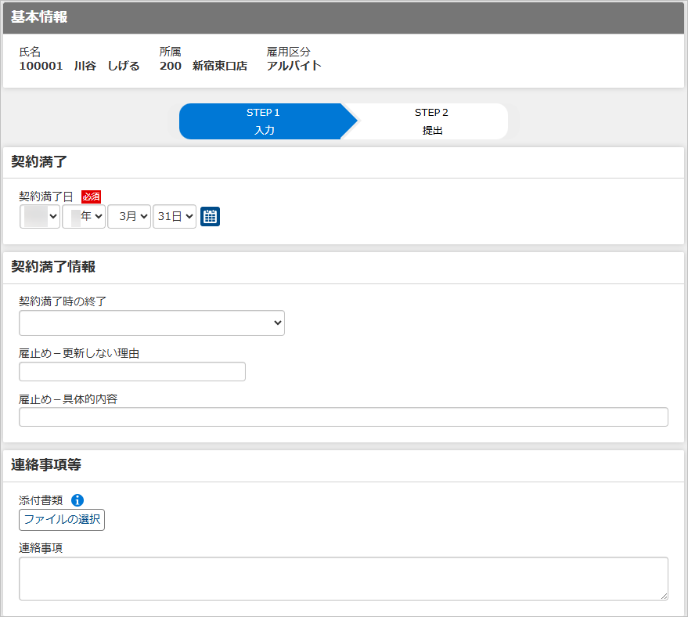
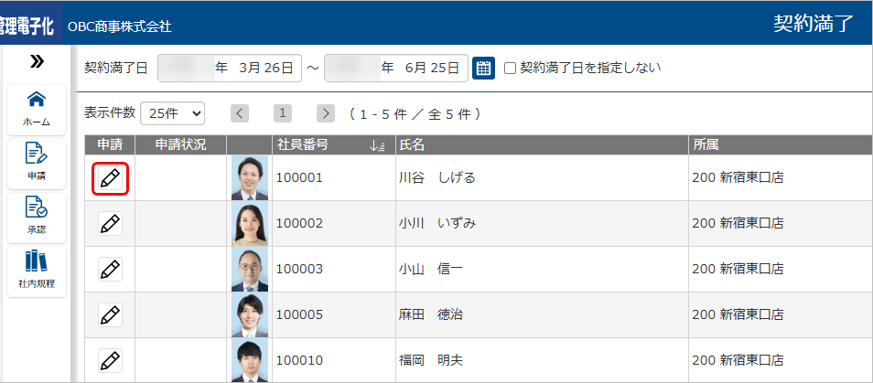
契約満了
店舗責任者は店舗の従業員の契約が満了する際に、満了に伴う情報を［契約満了］メニューで
申請できます。
［契約満了］メニューで、該当の従業員の
（申請）ボタンをクリックすると契約満了情報
などが入力できます。
©OBIC BUSINESS CONSULTANTS CO., LTD.
42
Notes:
【労務担当者の方へ】
パート・アルバイトを店舗採用している会社向けの機能です。
労務担当者側の［労務手続 - 手続設定 - 労務手続使用設定］メニューで
以下の内容を設定できます。
○担当者への通知の有無
通知する場合は、通知する担当者を選択します。
○ワークフローの承認・閲覧機能を利用するか
使用する場合は、［F3：ワークフロー作成］から
［ワークフロー］メニューで承認・閲覧経路を設定します。
労務担当者側の［労務手続 - 手続設定 - 提出項目／書類設定 – 契約満了提出項目
設定］メニューで、店舗責任者が提出する項目を設定できます。
契約満了日など、店舗責任者に提出してもらう項目を選択します。
また、項目ごとに「表示する名称」「必須の有無」「社員向けの項目説明」を設定します。
労務担当者側の［労務手続 - 手続設定 - 手続設定 – 契約満了手続設定］
メニューで［F6：メール文書］を押し、提出内容に不備があった際の
差戻メール文書を設定できます。
差戻メールを通知する場合は、通知内容を入力します。

Slide 44
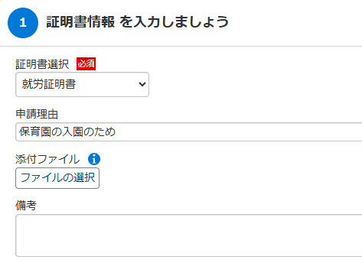
証明書発行依頼
在籍証明書や就労証明書などが必要な際に、［証明書発行依頼］メニューで依頼します。
【参考】
就労証明書の発行を依頼する場合は、「添付ファイル」に提出先の市町村のホームページなどからダウンロードした就労証明書を添付します。（Excel推奨）
©OBIC BUSINESS CONSULTANTS CO., LTD.
43
Notes:
【労務担当者の方へ】
『総務人事奉行クラウド』もご利用の場合の機能です。
『奉行Edge 労務管理電子化クラウド』だけをご利用の場合は、
当ページは削除してください。
労務担当者側の［総務手続 - 手続設定 - 総務手続使用設定］メニューで
以下の内容を設定できます。
○担当者への通知の有無
通知する場合は、通知する担当者を選択します。
○ワークフローの承認・閲覧機能を利用するか
使用する場合は、［F3：ワークフロー作成］から
［ワークフロー］メニューで承認・閲覧経路を設定します。
労務担当者側の［総務手続 - 手続設定 - 提出項目／書類設定 - 証明書発行依頼
項目設定］メニューで、社員が依頼する際に入力する項目を設定できます。
申請理由や添付ファイルなど、社員が依頼する際に必要な項目を選択します。
また、項目ごとに「表示する名称」「必須の有無」「社員向けの項目説明」を設定します。
労務担当者側の［総務手続 - 手続設定 - 手続設定 - 証明書発行依頼
手続設定］メニューで［F6：メール文書］を押し、提出内容に不備があった際の
差戻メール文書を設定できます。
差戻メールを通知する場合は、通知内容を入力します。

Slide 45
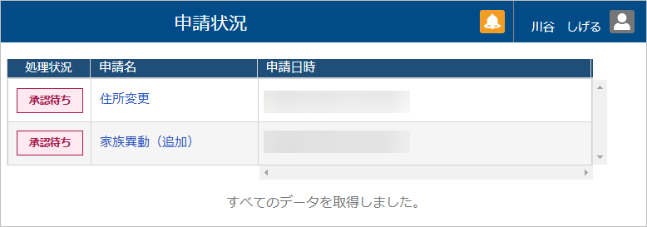
申請状況の確認
申請した内容について、［申請状況］メニューで状況を確認できます。
©OBIC BUSINESS CONSULTANTS CO., LTD.
44

Slide 46
5 明細書の確認
続いて、明細書を確認しましょう。
©OBIC BUSINESS CONSULTANTS CO., LTD.
45

Slide 47


明細書が公開された際に、差出人「ＯＢＣｉＤ」からメールが送信されますので、
記載されているURLをクリックしてログインします。
©OBIC BUSINESS CONSULTANTS CO., LTD.
46
Notes:
【給与担当者の方へ】
明細書をWebで公開した際に、社員にメールやビジネスチャットで公開した旨を
通知できます。
『総務人事奉行クラウド』の［明細書照会 - 明細書設定 – メール文書］
メニューで件名や本文を設定します。
その際に差込項目から、「社員番号」や「氏名」など社員ごとに異なる情報も記載できます。
メールの本文に「ログインURL」を入れておくと、上記のように社員はメールからスムーズに
ログイン画面を開けます。
公開した際に社員に通知しない場合は、上記のページを削除してください。

Slide 48
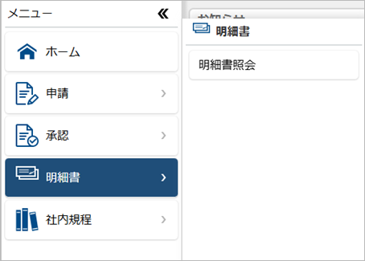

［明細書 ‐ 明細書照会］メニューを選択します。
以下の給与明細書等の電子交付同意が表示された場合は、「電子交付に同意する」にチェックを付け、［明細書照会］
ボタンをクリックします。
©OBIC BUSINESS CONSULTANTS CO., LTD.
47
Notes:
【給与担当者の方へ】
『総務人事奉行クラウド』の［社員管理 ‐ 社員情報 ‐ 社員情報］メニューの
［明細書］ページで、電子交付同意が「0：なし」の社員は、電子交付の
同意を求める画面が表示されます。
社員が「電子交付に同意する」にチェックを付けると、電子交付同意が
「1：あり」に変更されます。
事前に紙などで社員から同意をもらっている場合は、［社員管理 -
社員情報 - 社員情報］メニューの［明細書］ページで、電子交付同意を
「1：あり」に設定しておくと、上記画面は表示されません。

Slide 49

参照したい明細書の マークをクリックします。
PDFファイルをダウンロードできます。
©OBIC BUSINESS CONSULTANTS CO., LTD.
48

Slide 50
6 承認者の操作
（承認者以外は、本章は必要ありません。）
承認者は、申請内容を確認して承認します。
©OBIC BUSINESS CONSULTANTS CO., LTD.
49
Notes:
【労務担当者の方へ】
従業員の中に、別途「承認者」を設けてワークフローで運用することもできます。
必要のない場合は、当ページ以降は削除してください。
ワークフローで運用する場合は、労務担当者側の［労務手続 - 手続設定 - 労務手続使用設定］メニューで
「承認フロー」を「1：使用する」に設定します。
（［身上異動手続］・［総務手続］メニューも同様です。）
［F3：ワークフロー作成］を押すと、［ワークフロー］メニューでワークフローを作成・確認できます。

Slide 51
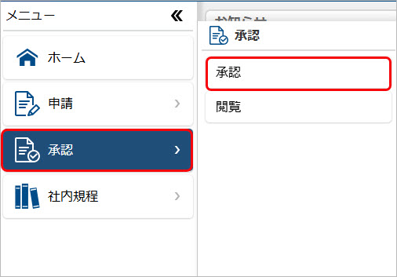

申請された内容を、［承認 - 承認］メニューで承認します。
メニュー画面右上の から、未承認の件数を確認できます。
件数をクリックすると、［承認］メニューが表示され、未承認の申請を確認・承認できます。
©OBIC BUSINESS CONSULTANTS CO., LTD.
50

Slide 52



申請名を選択すると、内容を確認でき、承認・否認ができます。
©OBIC BUSINESS CONSULTANTS CO., LTD.
51

Slide 53

一覧画面で「承認」「否認」にチェックを付けて［確定］ボタンをクリックすると、一括で承認・否認できます。
©OBIC BUSINESS CONSULTANTS CO., LTD.
52

Slide 54
7 その他の機能
ダッシュボードからの「お知らせ」や「アンケート」の確認や、社内規程の確認について紹介します。
©OBIC BUSINESS CONSULTANTS CO., LTD.
53

Slide 55

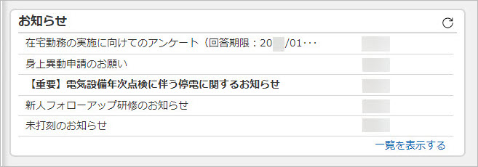

お知らせとアンケート
ダッシュボードの「お知らせ」から、「お知らせ」や「アンケート」を確認します。
アンケート
お知らせ
©OBIC BUSINESS CONSULTANTS CO., LTD.
54
Notes:
【労務担当者の方へ】
労務担当者側の［社内通知 ‐ お知らせ］メニューまたは
［社内通知 ‐アンケート］メニューから、社員に対しての
お知らせやアンケートを登録できます。
明細書が公開されると、お知らせ欄にどの明細書が公開されたかが表示されます。

Slide 56

社内規程
［社内規程］メニューで確認できます。
確認したい社内規程文書をクリックし、ファイルをダウンロードして確認します。
©OBIC BUSINESS CONSULTANTS CO., LTD.
55
Notes:
【労務担当者の方へ】
労務担当者側の［社内通知 ‐ 社内規程］メニューから、
社員に対して社内規程文書のファイルを公開できます。
また、その際に画面右側の「文書公開先」から、ファイルごとに
公開する社員を雇用区分や所属、役職から指定できます。

Slide 57
8 こんなときは
©OBIC BUSINESS CONSULTANTS CO., LTD.
56

Slide 58

8 - 1 パスワードを忘れた
ログイン画面の「パスワードをお忘れですか？」をクリックします。
「OBCiD」と「メールアドレス」を入力し、［送信］ボタンをクリックします。
「パスワードを再設定してください」という件名のメールが届きますので、記載されているURLからパスワードを
再設定します。
©OBIC BUSINESS CONSULTANTS CO., LTD.
57
Notes:
【労務担当者・給与担当者の方へ】
ログイン画面に「パスワードをお忘れですか？」を表示させない（社員に
パスワードの再設定を許可しない）場合は、「管理ポータル」の［ログイン -
パスワードポリシー］メニューの「パスワードの再設定」で設定します。

Slide 59


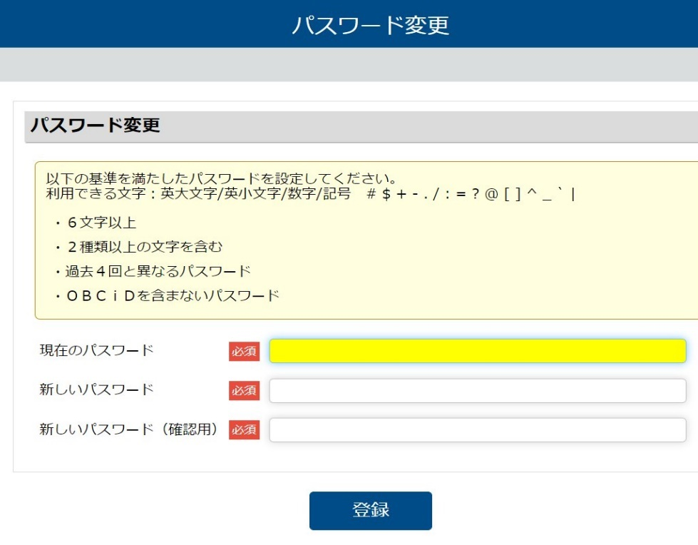
8 - 2 パスワードを変更したい
画面右上の マークから「パスワード変更」をクリックします。
新しいパスワードに変更します。
©OBIC BUSINESS CONSULTANTS CO., LTD.
58

Slide 60

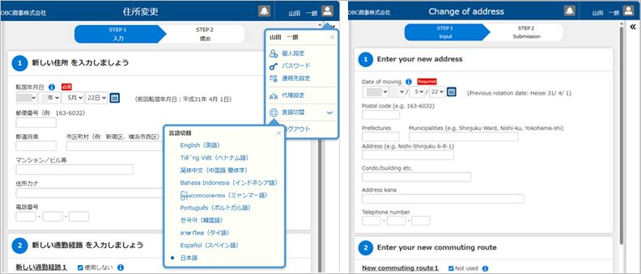
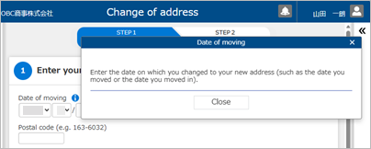
8 - 3 Webアプリ・スマホアプリの各メニューを選択した言語で表示したい
Webアプリ・スマホアプリの各メニューの項目や選択肢、インフォメーションガイドを選択した言語で表示します。
1. 画面右上の マーク（スマホアプリの［設定］）から「言語切替」をクリックし、言語を選択します。
2. 項目名や選択肢が、自動翻訳機能で選択した言語に翻訳されて表示されます。
【参考】
インフォメーションガイドも選択した
言語で表示されます。
「i」にマウスのカーソルをあわせて、
ご確認ください。
©OBIC BUSINESS CONSULTANTS CO., LTD.
59
Notes:
【労務担当者の方へ】
Webアプリ・スマホアプリの各メニューを選択した言語で表示する場合は、事前に以下の設定が必要です。
労務担当者側のメインメニュー右上の（設定）から［運用設定］メニューの［基本］ページで、
Webアプリの言語選択の「有効にする」にチェックを付けます。

Slide 61
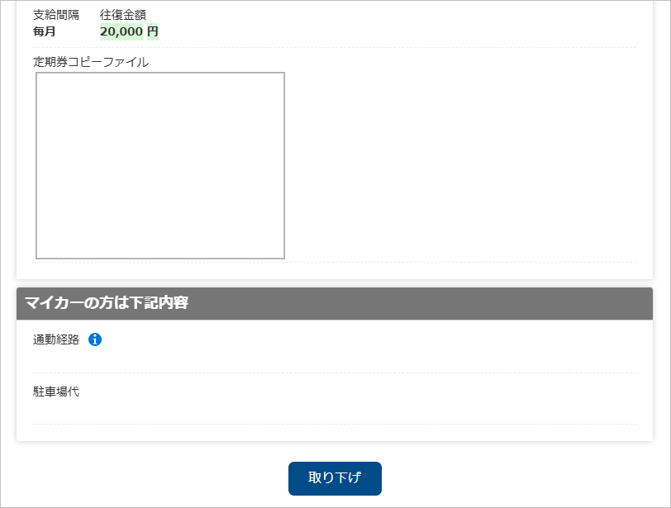
8 - 4 申請を取り下げたい
一度申請した内容を、［申請 – 申請状況］メニューで取り下げます。
申請名を選択し、画面下に表示される［取り下げ］ボタンをクリックします。
※入社手続の場合は、提出依頼のメールに
記載されたURLをクリックした画面から取り下げます。
©OBIC BUSINESS CONSULTANTS CO., LTD.
60

